Slide 1
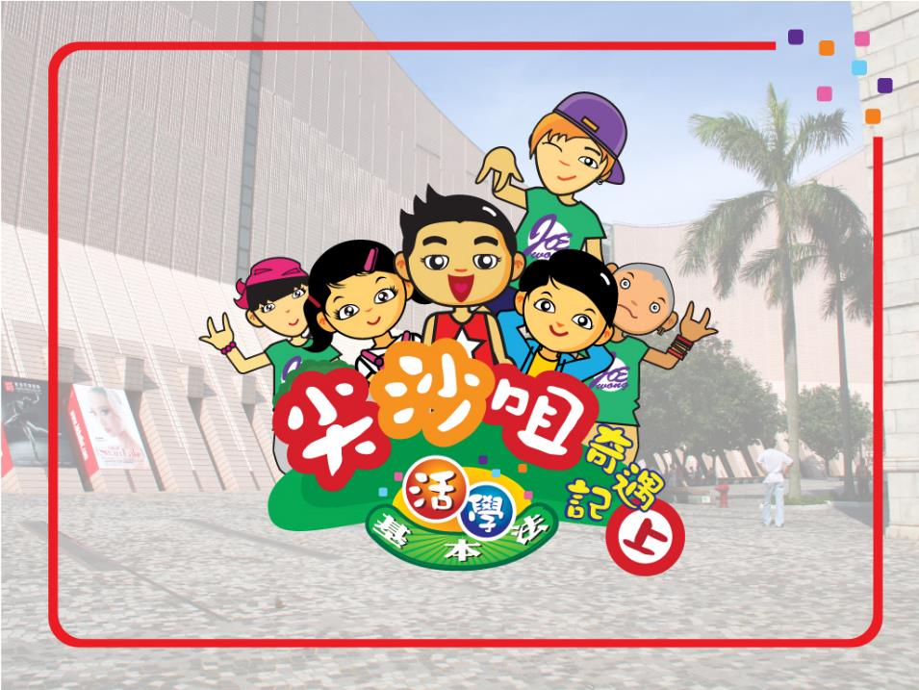

Slide 2
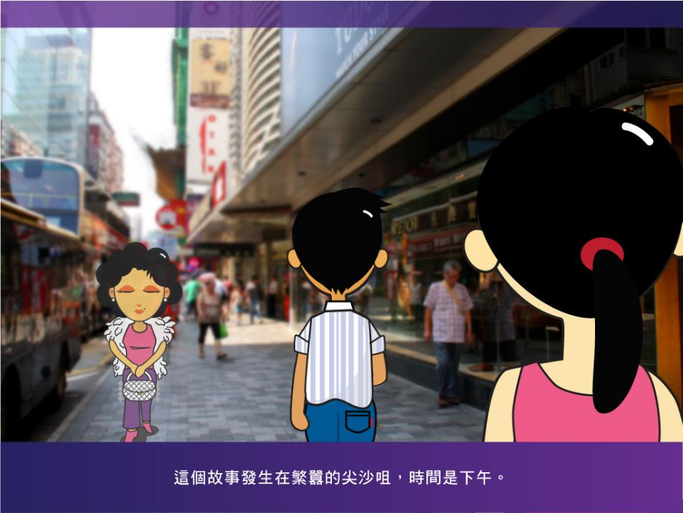
这个故事发生在繁嚣的尖沙咀，时间是下午

Slide 3
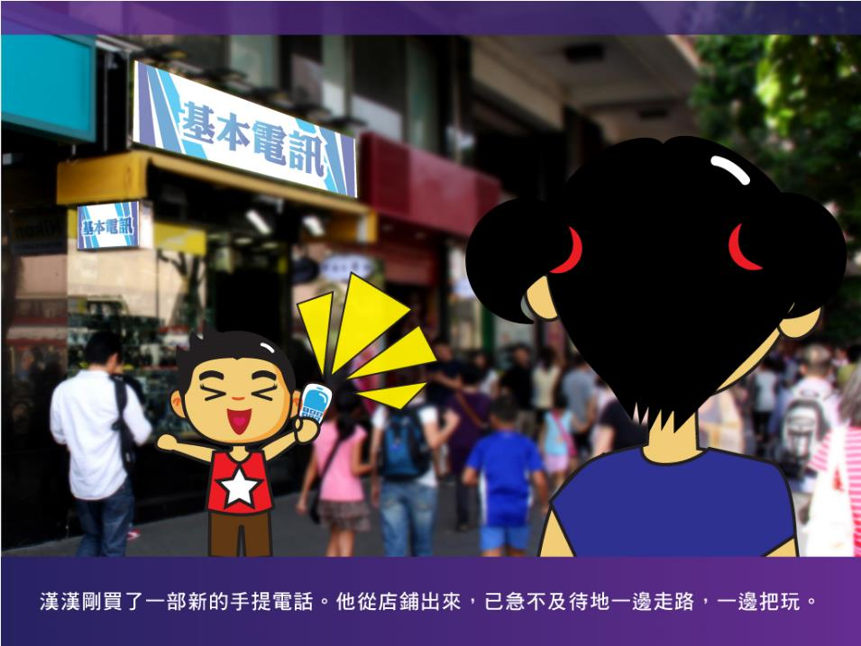
汉汉刚买了一部新的手提电话。他从店舖出来，已急不及待地一边走路，一边把玩。

Slide 4
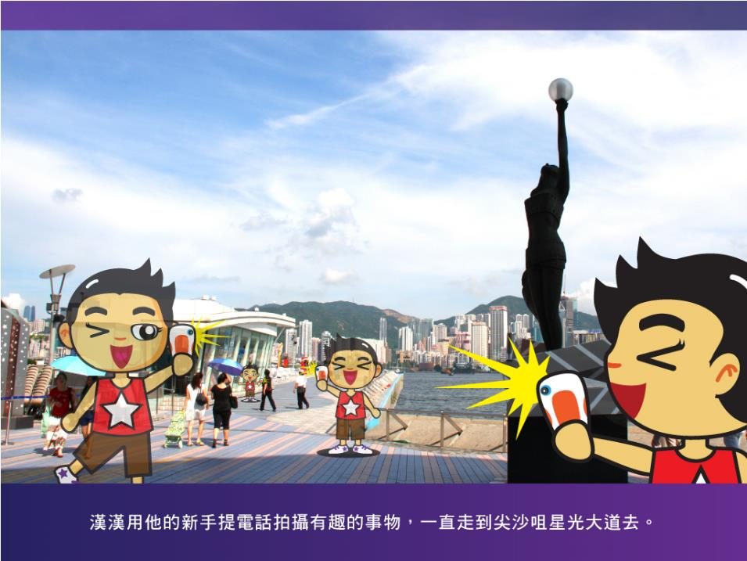
汉汉用他的新手提电话拍摄有趣的事物，一直走到尖沙咀星光大道去。

Slide 5
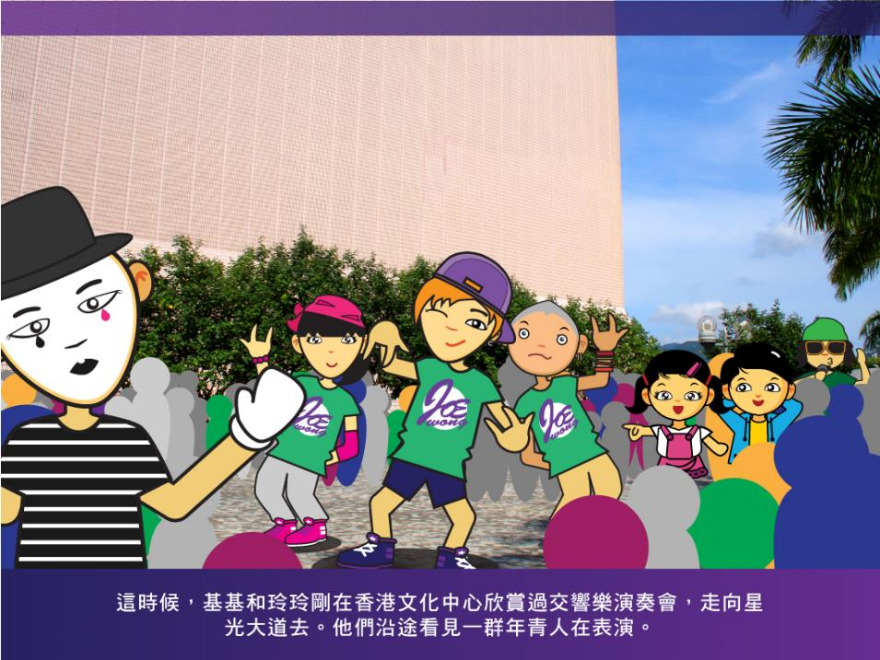
这时候，基基和玲玲刚在香港文化中心欣赏过交响乐演奏会，走向星
光大道去。他们沿途看见一群年青人在表演。

Slide 6
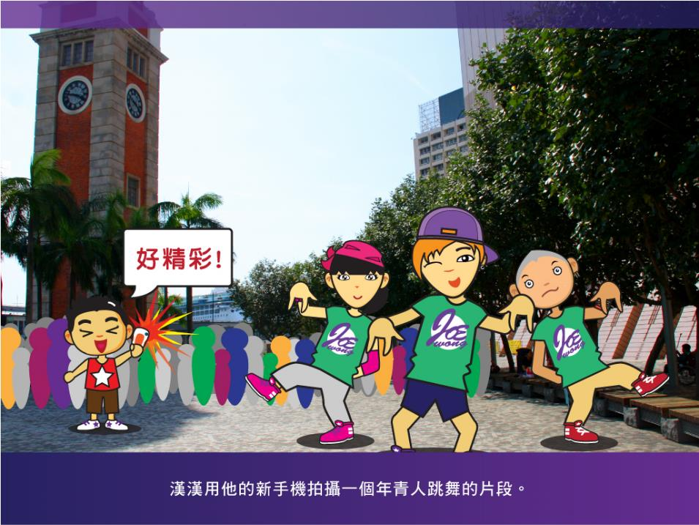
汉汉用他的新手机拍摄一个年青人跳舞的片段。

Slide 7
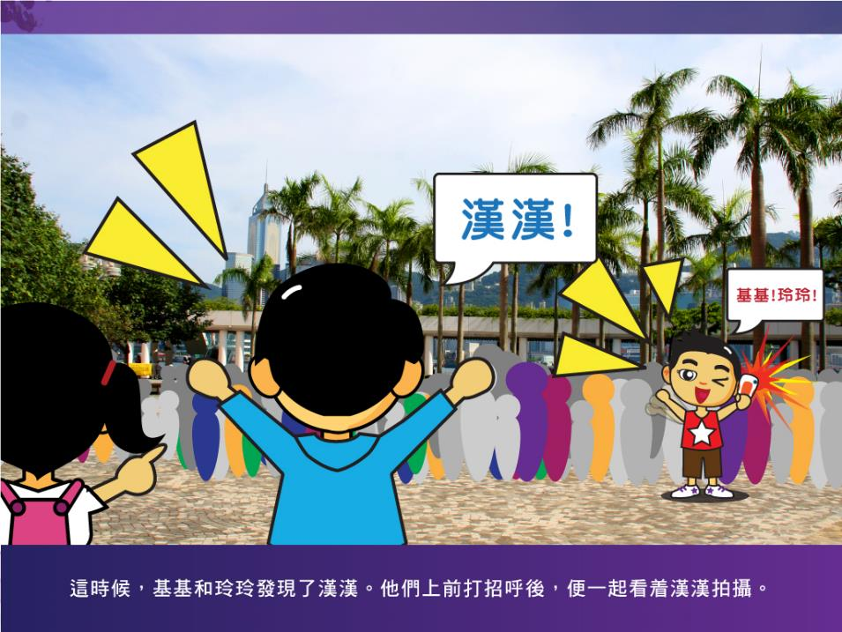
汉汉！
这时候，基基和玲玲发现了汉汉。他们上前打招呼后，便一起看着汉汉拍摄。

Slide 8
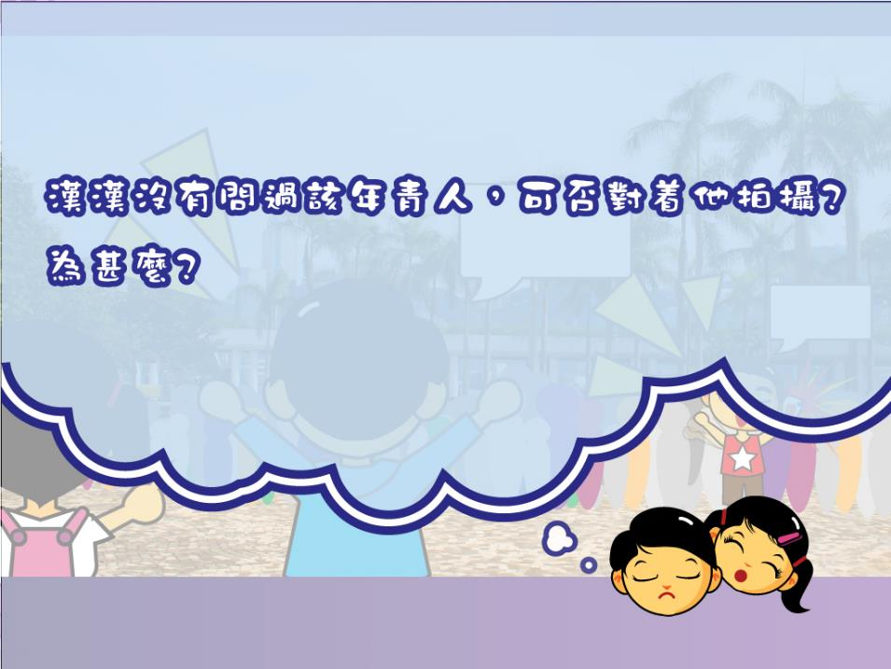
汉汉没有问过该年青人，可否对着他拍摄？
为什么？

Slide 9
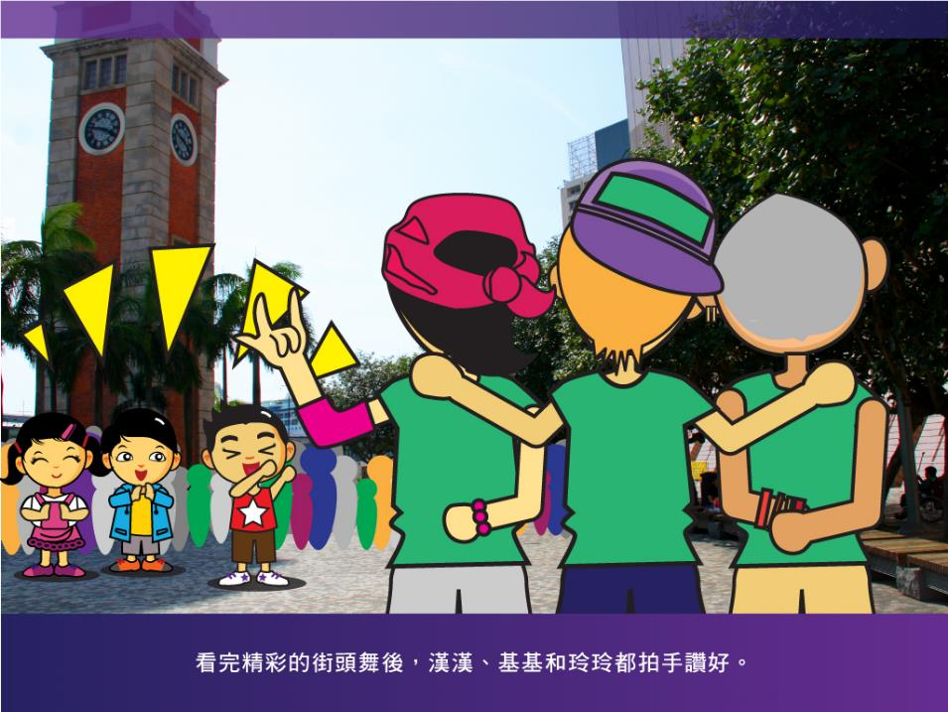
看完精彩的街头舞后，汉汉、基基和玲玲都拍手赞好。

Slide 10
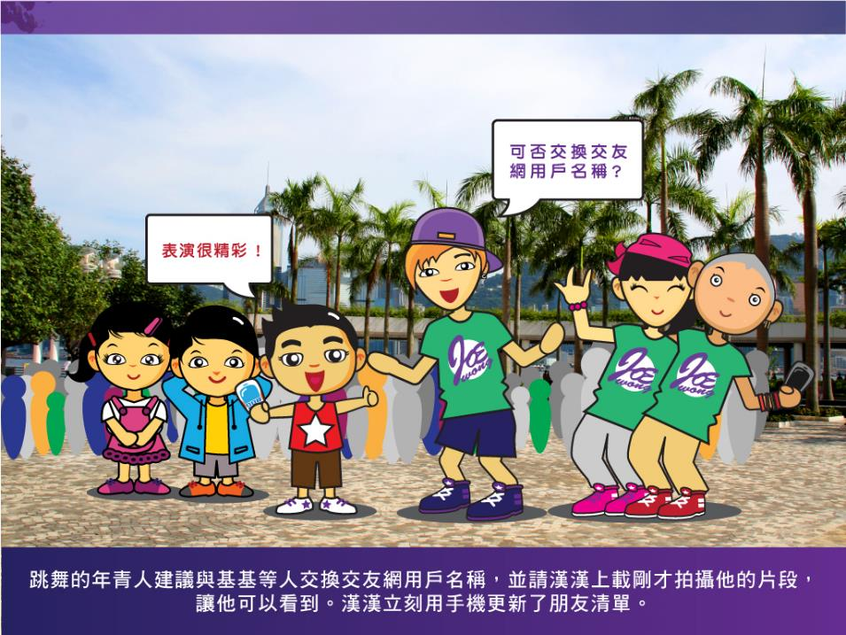
可否交换交友
网用户名称？
跳舞的年青人建议与基基等人交换交友网用户名称，并请汉汉上载刚才拍摄他的片段，让他可以看到。汉汉立刻用手机更新了朋友清单。

Slide 11
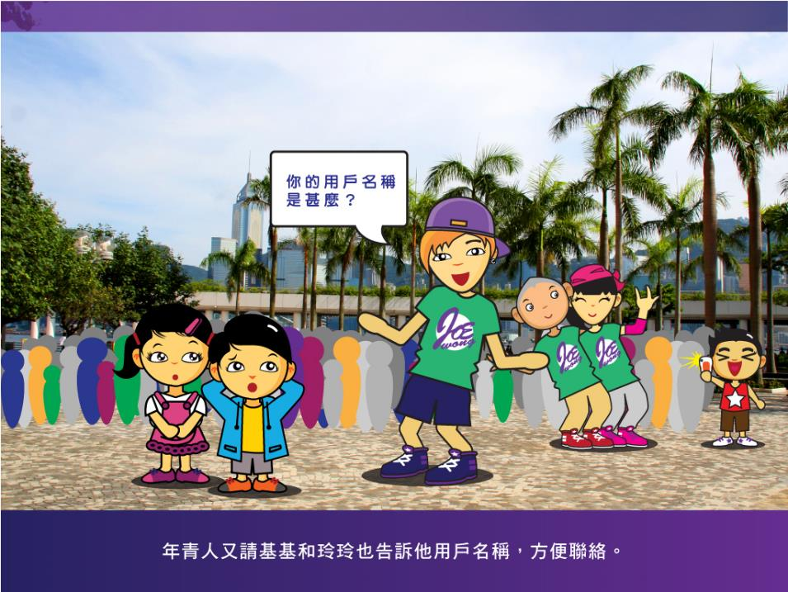
你的用户名称是甚么？
年青人又请基基和玲玲也告诉他用户名称，方便联络。

Slide 12
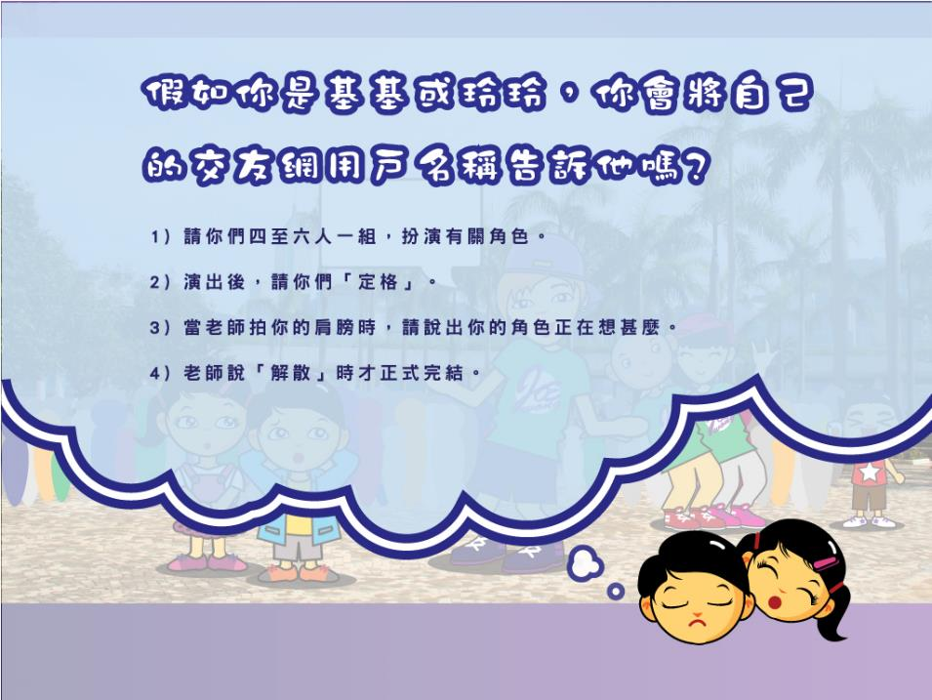
假如你是基基或玲玲，你会将自己
的交友网用户名称告诉他吗？
1) 请你们四至六人一组，扮演日有关角色。
2) 演出后，请你们「定格」。
3) 当老师拍你的肩膀时，请说出你的角色正在想甚么。
4) 老师说「解散」时才正式完结。

Slide 13
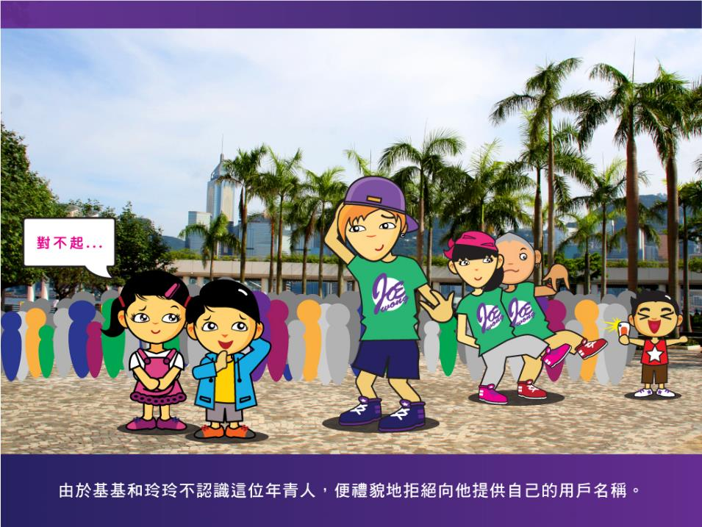
对不起…
由于基基和玲玲不认识这位年青人，便礼貌地拒绝向他提供自己的用户名称。

Slide 14


